Slide 1
Занятие по программе «Разговор о правильном питании» Занятие по программе «Разговор о правильном питании» Учитель Борисова Л.Г. МКОУ «СОШ №2» Калужская обл.г.Киров
Учитель начальных классов
МКОУ «СОШ №2» г. Кирова Калужской области
Борисова Л.Г.

Slide 2
Прозвенел звонок, начинается урок.
В школу мы пришли учиться:
Будем думать, рассуждать
И друг другу помогать.

Slide 3
Девиз:
Правильное питание - залог здоровья.

Slide 4
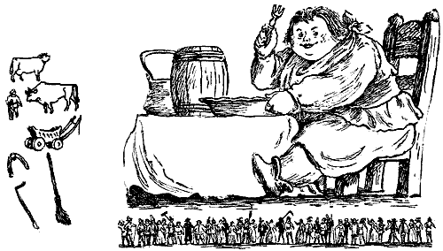
Робин Бобин Барабек
Скушал сорок человек,
И корову, и быка,
И кривого мясника…

Slide 5
Правильное питание
Что ? Полезные продукты Сколько? Есть в меру
Когда и как часто?............

Slide 6
Учёные- люди, много знающие в области какой-нибудь науки,
исследующие, изучающие предметы, явления, свойства…
Лаборатория- помещение, где исследуют, делают опыты
…

Slide 7
Что | мы едим | на перемене
сок 3 | булочка 12 | шоколад 5
конфета 5 | яблоко 1 | банан 1
печенье 3 | чипсы 1 | сухарики 1
Сделай | правильный | выбор !

Slide 8
Памятка для учащихся «Режим питания»
Завтрак дома 7.00-7.30
Горячий завтрак в школе 9.45- 10.00
Обед в школе 13.00-13.30

Slide 9
Выводы : Мы должны стараться соблюдать правила гигиены, этикета, есть в меру полезные продукты

Slide 10
Хомка, хомка, хомячок!
Хомка - рыженький бочок.
Как поел - почистил зубки.
Делай так два раза в сутки.
Предпочти конфетам фрукты,
Очень важные продукты.
И тогда улыбки свет
Сохранишь на много лет!

Slide 11
Тема:
Удивительное превращение пирожка

Slide 12
Учёные советуют запомнить: перерыв между едой не должен быть больше 3-х часов.

Slide 13
Решите задачу : Мы завтракали дома в 7.00, в школе – в 10.00, обедали в 13.00.
Во сколько у нас будет полдник? Ужин?
7- 10 - 13 - ? - ?

Slide 14
Типовой режим питания школьников
Завтрак дома- 7.30-8.00
Завтрак в школе- 11.00-11.30
Обед дома- 14.00-14.30
Полдник- 16.30-17.30
Ужин- 19.00-19.30

Slide 15
Надо постараться Хорошо работал Было легко и интересно
Оцени себя сам

Slide 16
Я - сегодня молодец! Всё сумею, всё смогу И здоровье сберегу!

